Slide 1
Độ đo thông tin
Thông lượng

Slide 2
Tình huống: Entrropy về người nói thật
Người dân của 1 làng được chia làm 2 nhóm A, B.
Một nửa dân nhóm A nói thật, 3/10 nói dối, 2/10 từ trối trả lời.
Dân nhóm B: 3/10 nói thật, 1/2 nói dối, 2/10 từ trối trả lời.
Giả sử p là xác suất chọn 1 người thuộc nhóm A.
Phân tích Entropy về người nói thật.

Slide 3
Mô hình hóa
X = phân nhóm dân làng = {0 (nhóm A), 1 (nhóm B)}
Phân phối xác xuất X:
Y = câu trả lời của người dân = {y₁ (Nói thật), y₂ (Nói dối), y₃ (Không trả lời)}
X | x₁ (A) x₂ (B)
P | p 1 - p
Y/X= x₁ | y₁ y₂ y₃
P | 0,5 0,3 0,2
Y/X= x₂ | y₁ y₂ y₃
P | 3/10 1/2 2/10

Slide 4
Tính các Entropy
Tính H(Y) = 0,46439-(0,3+0,2p)log(0,3+0,2p) -(0.5-0.2p)log(0,5-0,2p)
Tính H(Y/X= x₁) =1,48548
Tính H(Y/X= x₂) =1,48548
Tính H(Y/X) = p.H(Y/X= x₁) + (1-p).H(Y/X= x₂) = 1,48548

Slide 5
Thông lượng
X và Y có Entropy: H(X) và H(Y)
Y phụ thuộc X có Entropy: H(Y/X)
X Phụ thuộc Y có Entropy: H(X/Y)
Thông lượng (Mesure Of Information/Mutual Information) về Y biết X: I(Y/X) = H(Y) – H(Y/X).
Thông lượng về X biết Y: I(X/Y) = H(X)-H(X/Y).
Định lý: I(Y/X) = I(X/Y)
Do: H(X,Y) = H(X) + H(Y/X) = H(Y)+ H(X/Y) → H(Y) - H(Y/X) = H(X)-H(X/Y)

Slide 6
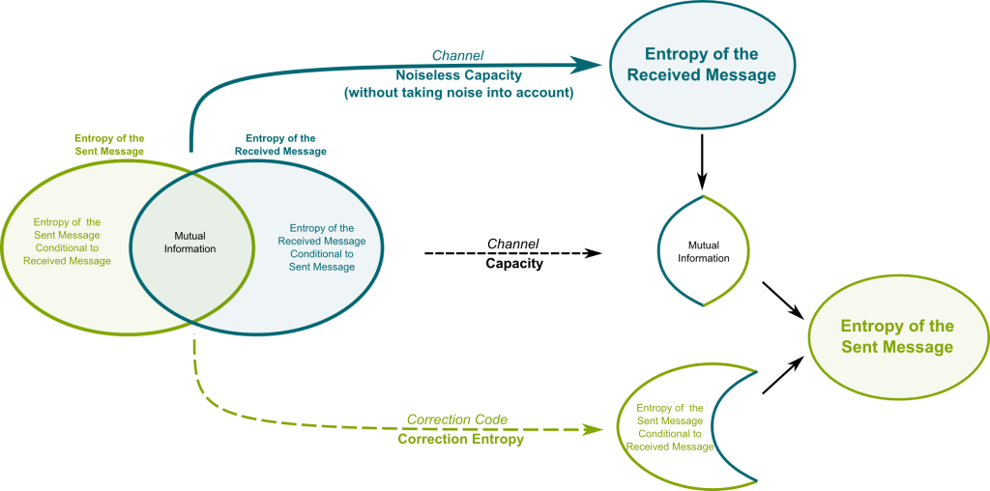
Sơ đồ: Độ đo thông tin giữa các biến

Slide 7
Ví dụ: Thông lượng về người nói thật Các bước tính (1)
Bước 1: Chọn công thức tính:
Thông lượng về người nói thật sau khi chọn nhóm dân: I(Y/X) hoặc I(X/Y) = I(Y/X).
Chọn công thức tính: I(Y/X)=H(Y) – H(Y/X).
Bước 2: Tính Phân phối xác suất P(Y) (công thức Xác suất toàn phần):
P(Y=y₁) = P(X= x₁).P(Y= y₁/X= x₁) + P(X= x₂).P(Y= y₁/X= x₂)
= p×0,5+(1-p) ×0,3 = 0,3 + 0,2p.
P(Y=y₂) = P(X= x₁).P(Y= y₂/X= x₁) + P(X= x₂).P(Y= y₂/X= x₂)
= p×0,3+(1-p) ×0,5 = 0,5 - 0,2p.
P(Y=y₃) = P(X= x₁).P(Y= y₃/X= x₁) + P(X= x₂).P(Y= y₃/X= x₂)
= p×0,2+(1-p) ×0,2 = 0,2.

Slide 8
Các bước tính (2)
Bước 3: Tính các Entropy
Tính H(Y) = 0,46439-(0,3+0,2p)log(0,3+0,2p) -(0.5-0.2p)log(0,5-0,2p)
Tính H(Y/X= x₁) =1,48548
Tính H(Y/X= x₂) =1,48548
Tính H(Y/X) = pH(Y/X= x₁) + (1-p)H(Y/X= x₂) = 1,48548
Bước 4: Tính thông lượng và giải nghĩa
I(Y/X)=H(Y) – H(Y/X) = -(0,3+0,2p)log(0,3+0,2p) -(0.5-0.2p)log(0,5-0,2p) – 1,02109.
I(Y/X) đạt Max khi p = ½ và Max I(Y/X) = 1.05754 – 1.02109 = 0.036
Thông tin về người nói thật khoảng 3,6%

